Slide 1
Розвиток культури СРСР у 30-ті роки.

Slide 2
Ідеологічні установки комуністів по відношенню до культури:
На початку ХХ століття В.І. Леніним були сформульовані найважливіші принципи ставлення Комуністичної партії до творчої діяльності, які лягли в основу культурної політики Радянської держави. У роботі "Партійна організація і партійна література" (1905 р.) В. І. Ленін стверджує, що неспроможним є прагнення деяких творчих людей бути "поза" і "над" класовою боротьбою, оскільки "... жити в суспільстві і бути вільними від суспільства не можна ". Класовий підхід до культури - визначальний принцип комуністів до культурної спадщини і тим, що відбувається культурним процесам. Основною метою культури, на думку В.І. Леніна, є не служіння "... пересиченої героїні, яка нудьгує і страждає від ожиріння верхнім десяти тисячам ", а мільйонам і десяткам мільйонів трудящих, які становлять цвіт країни, її силу, її" майбуття ". Таким чином, культура і , зокрема, така її сфера як мистецтво, повинні стати "частиною загальнопролетарського справи", виражати інтереси цього класу.
У марксистській концепції містилася думка про взаємозв'язок всесвітньо-історичної місії пролетаріату з перспективами розвитку культури: якою мірою пролетаріат як революційний клас висловить інтереси суспільства в цілому, засвоїть, переробить, розвине "... все, що було цінного в більше ніж двотисячолітньої розвитку людської думки і культури ", [4] в такій мірі залежить її розвиток. Звідси випливає висновок, що гуманістичної, в повному розумінні цього слова, стає та культура, яка породжена класом, який боровся за своє визволення.

Slide 3
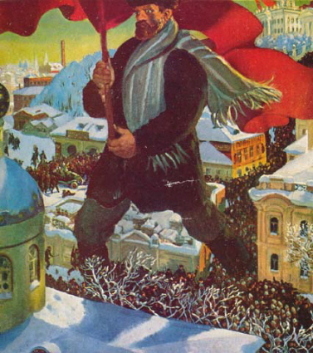

Стан і розвиток культури СРСР в 20-30-х роках :
Класовий підхід до культури насамперед відбився в діяльності Пролеткульту. Це масова організація, що об'єднувала понад півмільйона осіб, з них 80 тис. працювали в студіях. Пролеткульт видавав близько 20 журналів, мав відділення за кордоном. У найбільш закінченому вигляді концепцію особливої ​​пролетарської культури сформулював А.А. Богданов, під впливом якого знаходилися інші діячі Пролеткульту. Він вважав, що культура кожного класу відособлена, замкнута і не може бути зрозуміла і використана представниками інших класів. Висувалася завдання створення самостійної пролетарської культури, вільною від будь-яких "класових домішок" і "нашарувань минулого". Погляди А. А. Богданова поділяли В. Ф. Плетньов, Ф. І. Калінін та ін У пролеткультівських концепціях заперечувалося класичне культурну спадщину за винятком, мабуть, тих художніх творів, в яких виявлялася зв'язок з національно-визвольним рухом

Slide 4
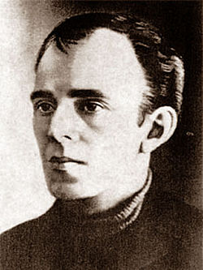
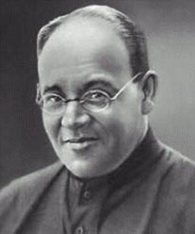
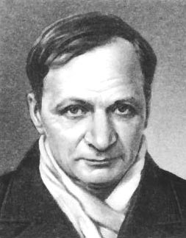
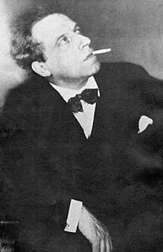
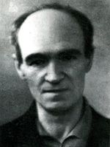
Доля не підкорилися комуністичному диктату була, як правило, трагічною. В концентраційних таборах, катівнях НКВС загинули найталановитіші представники радянської культури: О. Мандельштам, який написав вірш «Ми живемо під собою не відчуваючи країни ...»,
І. Бабель, яскраво описав події громадянської війни в творі «Перша кінна», режисер В. Мейєрхольд, журналіст М. Кольцов. Тільки з членів Спілки письменників було репресовано 600 чоловік. Чимало діячів культури, наприклад письменник А. Платонов, художники П. Філонов, К. Малевич та інші, були позбавлені можливості видавати свої книги, виставляти картини. Багато видатні твори, створені в ті роки, дійшли до читача і глядача не відразу. Тільки в 1966 році був виданий роман М. А. Булгакова "Майстер і Маргарита", у 1986-1988 роках побачили світ "Ювенільне море", "Котлован" і "Чевенгур" А. П. Платонова, в 1987 році опублікований "Реквієм" А. А. Ахматової.

Slide 5
Велику роль у мистецькому житті країни грали літературно-художні журнали. Популярними стали такі нові журнали як:
- "Новий світ",
- "Червона новина",
- "Молода гвардія",
- "Жовтень",
- "Зірка",
- "Друк і революція".

Slide 6
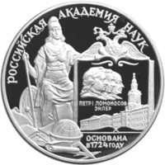
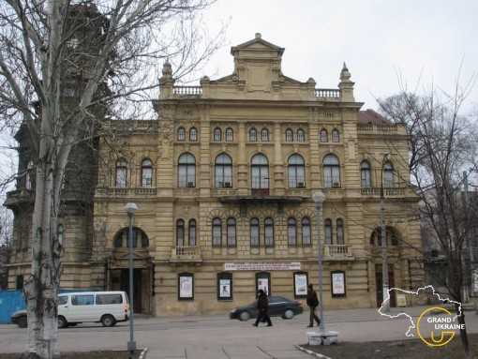
Відновлювалося членство Російської Академії Наук у міжнародних організаціях. Вітчизняні вчені брали участь у міжнародних конференціях, у закордонних наукових експедиціях. Першим офіційним виступом вчених Радянської Росії за кордоном була доповідь Н.І. Вавілова і А.А. Ячевским на міжнародному конгресі з боротьби з хворобами зернових культур в 1921 році в США. Розгорталися спільні наукові дослідження: В.І. Вернадський і молодий тоді Д.В. Скобельцина працювали в Радієвому інституті в Парижі, В.В. Бартольді брав участь у створенні тюркологической інституту в Стамбулі, почав виходити "Німецько-російський медичний журнал". Широко був відмін 200-річний ювілей Російської Академії Наук. На ювілейні урочистості приїхали понад 130 науковців з 25 країн

Slide 7
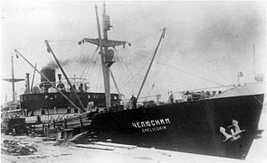
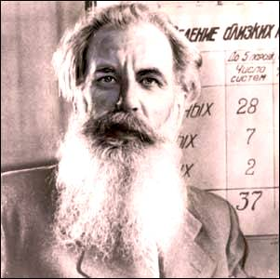
Яскравою сторінкою в літописі радянської науки стало освоєння Арктики. Восени 1933 року транспортний корабель «Челюскін», на якому перебувала експедиція на чолі з відомим вченим О.Ю. Шмідтом, потрапивши в льодове стиснення і після майже п'ятимісячного полярного дрейфу, затонувши, роздавлений льодами. 101 чоловік, з них 10 жінок і двоє дітей висадилися на крижину і продовжували вивчення клімату, течій, хімії та біології Чукотського моря. У квітні 1934 року радянські льотчики зняли челюскінців з крижини. За це льотчики першими в країні отримали звання Героя Радянського Союзу.

Slide 8
У 1937 році екіпаж льотчиків на чолі з В.П. Чкаловим здійснив перший у світі безпосадочний переліт через Північний полюс з СРСР в США, покривши понад 12 тис. км за 63,5 години.
Продовжуючи розробку теорії космічних польотів К.Е. Ціолковський. Була створена група вивчення реактивного руху (ГВРР), куди входили Ф.А. Цандер, А.Г. Костіков, творець першого у світі реактивного зброї, знаменитої в роки війни «катюші». Влітку 1933 група запустила першу ракету на рідкому паливі. До цього ж часу відноситься початок вивчення стратосфери. 30 вересня 1933 перший радянський стратостат «СРСР» піднявся на висоту 19 км, встановивши тим самим світовий рекорд. 30 січня 1934 другий радянський стратостат «Тсоавіахім-1» піднявся на висоту 22 км. Політ закінчився трагічно - загибеллю екіпажу.

Slide 9
Розвивалася фізична наука (А. Ф. Іоффе, Д. В. Скобельцина, С. І. Вавилов, І. Є. Тамм, П. Л. Капіца), математика і теоретична механіка (С. Н. Бернштейн, І.М. Виноградов, С. Л. Соболєв), сільськогосподарська наука (І. В. Мічурін, Д. М. Прянишников, М. І. Вавилов), історія (М. М. Покровський, Б. Д. Греков, С. В. Бахрушин , М. М. Тихомиров, М. М. Дружинін, М. В. Нечкіна, А. М. Панкратова, С. Д. Сказкин, Є. В. Тарле). Гуманітарні науки були повністю ідеалізовані, тобто вчені могли писати тільки те, що відповідало марксистсько-ленінської ідеології і партійним установкам. Фактично під забороною перебували такі науки як соціологія, соціальна психологія. Розгрому і фізичного винищення піддавалася російська школа генетики.

Slide 10
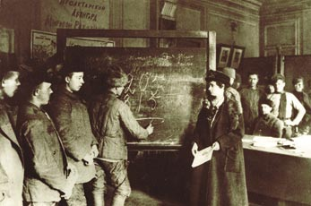
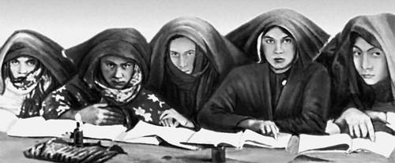
Величезна робота була проведена з ліквідації неписьменності. У 1913 році Ленін писав: "Такої дикої країни, в якій маси народу настільки були пограбовані в плані освіти, світла і знання, - такої країни в Європі не залишилося жодної, крім Росії". Напередодні Жовтневої революції близько 68% дорослого населення не вміли читати і писати. Особливо безвідрадним було становище села, де неписьменні складали близько 80%, а в національних районах частка неписьменних досягала 99,5%.
26 грудня 1919 р РНК прийняв декрет "Про ліквідацію безграмотності серед населення РРФСР", за яким все населення від 8 до 50 років зобов'язане було навчатися грамоті рідною або російською мовою. У декреті передбачалося скорочення робочого дня для учнів з збереженням заробітної плати, організація обліку неписьменних, надання приміщень для занять гуртків лікнепу, будівництво нових шкіл. У 1920 році була створена Всеросійська надзвичайна комісія з ліквідації неписьменності, яка існувала до 1930 року при Наркомосі РРФСР.

Slide 11
Висновок
20-30-і роки увійшли в історію нашої країни як період здійснення «культурної революції», під якою малося на увазі не тільки значне підвищення, порівняно з дореволюційним періодом, освітнього рівня народу і ступеня його прилучення до досягнень культури, але й безроздільне торжество марксистсько-ленінського вчення , перетворення літератури та мистецтва в інститут впливу на маси. Однією з основних рис цього періоду є всеохоплюючий партійно-державний контроль над духовним життям суспільства з метою формування людини комуністичного типу, впровадження в масову свідомість єдиної уніфікованої ідеології, котра виправдовує і обгрунтовує всі діяння режиму.
Революція зробила всі скарби культури і мистецтва надбанням трудящих. Широко розкрилися для народу двері палаців, музеїв, театрів, концертних залів. Сюди прийшли незвичайні глядачі і слухачі: - робітники і селяни, червоногвардійці та матроси. «Новий глядач виявився надзвичайно театральним, він приходив у театр не мимохідь, а з трепетом і очікуванням чогось важливого, небаченого. Він ставився до актора з якимось зворушливим почуттям ». Зростало і розвивалося музична творчість, оперно-театральна і концертне життя, музичну освіту, масова музична самодіяльність.
Твори тих років покликані були сприяти культурному зростанню народу, будити і піднімати нові, молоді творчі сили з його глибин. Хоча партія і держава встановили повний контроль над духовним життям суспільства, її метою було піднімати в народних масах дух культури, пробуджувати потяг до мистецтва, в той же час не випускаючи з під контролю. В. І. Ленін говорив: «Воно повинно пробуджувати в них художників і розвивати їх».
Культурний розвиток даного періоду дуже неоднозначно, що залишає питання для роздуму і до цього дня. Хоча він глибоко ознаменувався у розвиток країни по відношенню до інших держав.

